Slide 1


Yaşlılarda Pulmoner Emboli Tanı ve Tedavisi
Prof.Dr.İ.Kıvılcım Oğuzülgen
GÜTF Göğüs Hastalıkları A.D.
www.kivilcimoguzulgen.com

Slide 2

Yaşlılarda PE: Kritik Bir Sorun
İnsidans, prevalans, morbidite ve kısa dönem mortalite yaşla birlikte artış gösteriyor
40%
18%
Atlanma Oranı
ASY Nedeni
Otopside saptanan PE vakalarının %40'ı yaşam boyu tanı almamış
Yaşlılarda akut solunum yetmezliğinin %18'i PE'ye bağlı
Masotti L. Vasc Health Risk Manag. 2008; 4(3): 629-36
Stals MAM. Exp Rev Respir Med 2020;14(7):729-36

Slide 3
A.G., 85y., ♂, emekli memur, Ankara
Prostat kanseri nedeniyle anti-androjen kullanan hastanın 1 haftadır artan halsizlik yakınması varmış. Sabah uyanınca bayılır gibi olması nedeniyle acil servise getirilmiş.
FM: Genel durum bozukluğu dışında tüm vitalleri ve muayenesi normal

Slide 4
OLGU LABORATUVAR BULGULARI
CBC: Hb: 10.5 g/dl, BK: 9.100/mm³, Plt: 203.000/mm³ Sedim: 12 mm/st
Biyokimya: Normal
AKG: PH: 7.48, PO₂: 62 mmHg, PCO₂: 25 mmHg, O₂Sat: %92

Slide 5
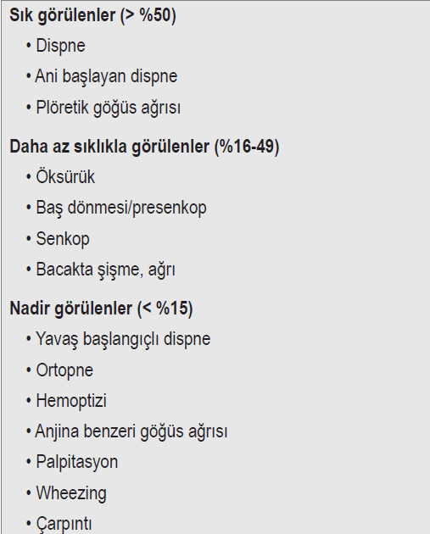
PTE’de semptomlar:
TTD Pulmoner Tromboembolizm Tanı Ve Tedavi Uzlaşı Raporu 2021

Slide 6
PTE’de klinik bulgular:
 | Takipne (>20/dk) Taşikardi (>100/dk) Anksiyete Raller-lokalize ronküs Göğüs duvarında hassasiyet DVT bulguları Ateş (>38°C) Sağ ventrikül yetmezliği bulguları (örn. boyun venlerinde distansiyon, Gallop ritmi gibi)
Göğüs ağrısı ( plöritik ) Sensitivite: % 97
Dispne / Takipne Spesifisite: % 10
TTD Pulmoner Tromboembolizm Tanı Ve Tedavi Uzlaşı Raporu 2021

Slide 7
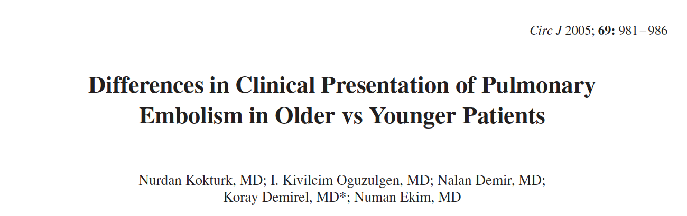
Yaşlılarda klinik prezentasyon
Dispne
Takipne
En sık semptom (%59-91.5)
Hastaların %46-74'ünde mevcut
Taşikardi
Göğüs Ağrısı
%29-76 oranında görülür
%26-57 hastada saptanır
Önemli: Semptomlar genç hastalara benzer ancak nonspesifik.
Göğüs ağrısı daha az (48.3% vs 79.1%), senkop daha sık (%27.6 vs %9.9). görülür
Masotti L. Vasc Health Risk Manag. 2008; 4(3): 629-36
Stals MAM. Exp Rev Respir Med 2020;14(7):729-36
Kokturk N, Oguzulgen K. Circ J 2005; 69: 981 –986

Slide 8
Pulmoner tromboembolide EKG bulguları:
Normal olabilir
Sağ dal bloğu
Sağ aks deviasyonu
QRS, ST-T segment ve T- dalgası değişiklikleri
S1Q3T3 örneği

Slide 9
PE’de Arteriyel kan gazları
Hastaların çoğunda başlangıçta görülenler:
  hipoksemi
  hipokapni
  solunumsal alkaloz
SO2 % 95 ve üzerinde ise mortalite daha düşüktür

Slide 10

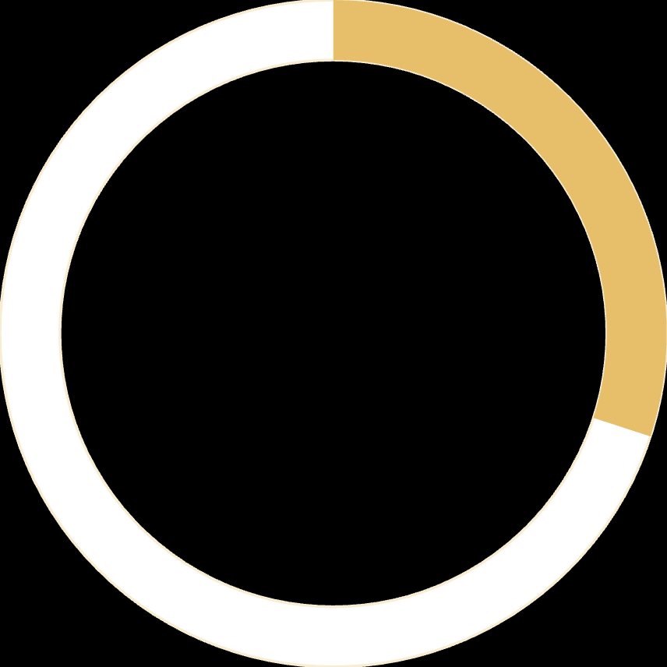


Yaşlılarda Arter Kan Gazı Analizi
53-61
30-42
44-46
PaO₂ (mmHg)
PaCO₂ (mmHg)
D(A-a)O₂ (mmHg)
Ciddi hipoksemi mevcut
Hafif hipokapni veya normal
Alveoler-arteriyel gradyan artmış
Dikkat: Kardiyopulmoner hastalığı olan yaşlılarda PaCO₂ normal aralıkta olabilir. Sadece üçte birinde solunum alkalozu görülür - akut strese yanıt bozulmuş olabilir.
Masotti L. Vasc Health Risk Manag. 2008; 4(3): 629-36

Slide 11
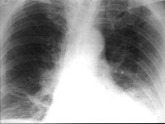
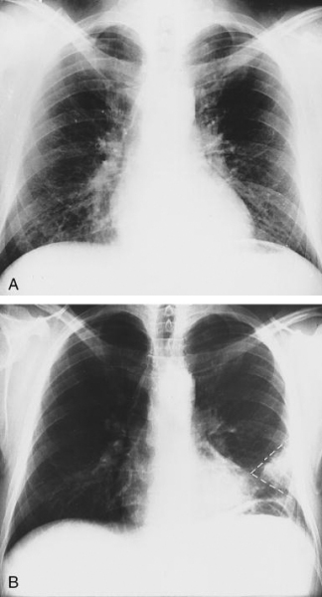
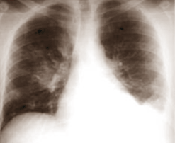
PE’li hastalarda saptanabilecek akciğer grafisi bulguları
Normal olabilir
Çizgisel (subsegmental) atelektazi
Plevral sıvı
Plevral tabanlı opasite (Hampton hörgücü)
Diyafragma yükselmesi
Pulmoner arter genişlemesi
Ani damar kesilmesi
Sağ ventriküler belirginleşmesi
Lokal damarlanma azalışı – saydamlık artışı (Westermark işareti)

Slide 12


Yaşlılarda PE’de EKG ve Akciğer Grafisi Bulguları
EKG Bulguları
Akciğer Grafisi
Sinüs taşikardisi: %18-62.5
Kardiyomegali: %22-64
Sağ dal bloğu: %4.5-40.5
Plevral effüzyon: %15.8-57
ST-T değişiklikleri: %4-56
Atelektazi: %8.5-71
S1Q3T3 paterni: %4.5-14
Normal: %38-96 arası değişken
Spesifite düşük: Bu bulgular PE tanısını desteklemez ancak dışlamaz.
Masotti L. Vasc Health Risk Manag. 2008; 4(3): 629-36

Slide 13
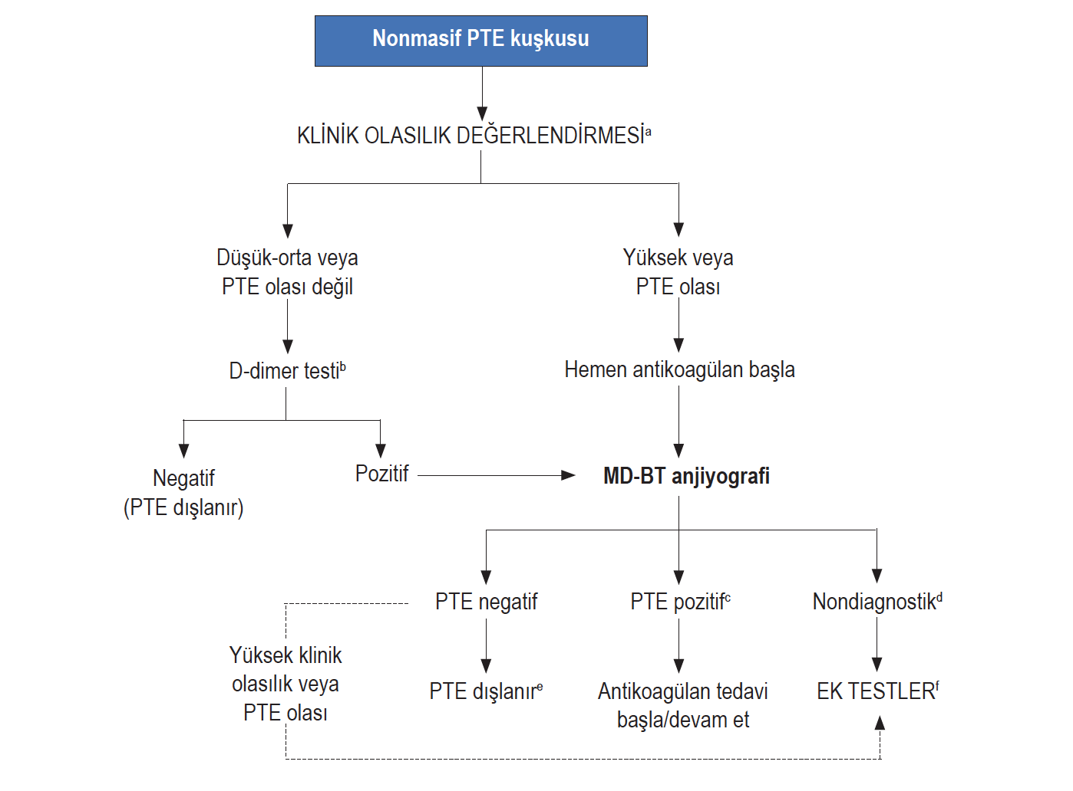
PE’de tanı algoritması
Wells (Kanada) skorlaması modifiye Geneva (Cenevre) skorlaması, yaygın olarak kullanılan, valide edilmiş klinik skorlama yöntemleridir!
TTD , PTE Tanı ve Tedavi Uzlaşı Raporu 2021

Slide 14
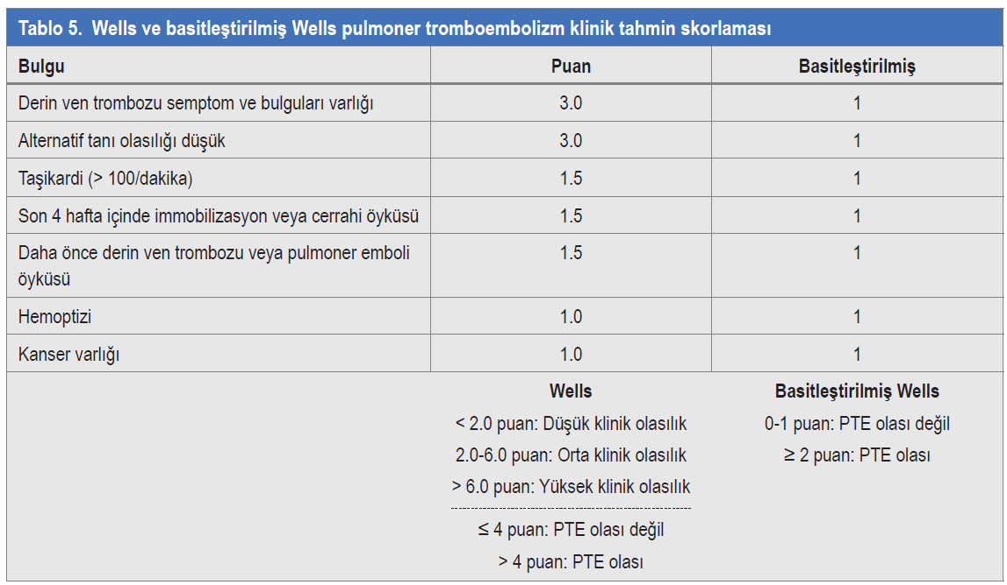
TTD , PTE Tanı ve Tedavi Uzlaşı Raporu 2021

Slide 15
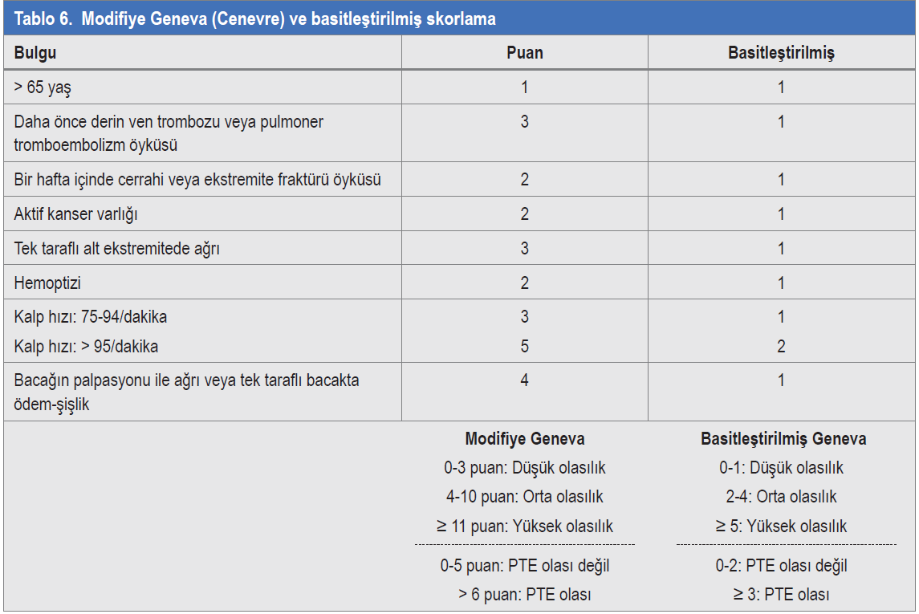
Yaşlılarda Wells, bazı çalışmalarda Geneva’ya göre biraz daha daha üstün bulunmuştur
Stals MAM. Exp Rev Respir Med 2020;14(7):729-36

Slide 16
D-Dimer: 1100 ng/mL (0-500)
TTD , PTE Tanı ve Tedavi Uzlaşı Raporu 2021

Slide 17
D-Dimerin (+) olduğu durumlar:
Enfeksiyon
Kanser
Travma
İnflamatuvar hastalıklar
Gebelik
Cerrahi
DIC
Hemoraji varlığı
Akut MI
Karaciğer yetmezliği
Post partum erken dönem
Sepsis
SVH
Bağ dokusu hastalıkları
Nonspesifik
Pulmoner emboli için:
Sensitivite % 97
Spesifisite % 45
Negatif prediktif değer. % 91
Bounameaux H.Lancet 1991;337:196
Düşük - orta klinik olasılıkta D -dimer negatifliği önemli
Yüksek klinik olasılıkta D -dimer negatifliği PE’yi dışlatmaz

Slide 18


D-Dimer: Yaşla Azalan Özgüllük
40 Yaş Altı
80 Yaş Üstü
Özgüllük: %70.5
Özgüllük: %4.5
Klinik Kullanım
Strateji
Çalışmaların %75'inde hastaların hepsinde D-Dimer cut-off değerinin üzerinde bulundu.
80 yaşa kadar Klinik tahmin skorları + D-Dimer stratejisi maliyet-etkin.
Cut-off değerini artırmak (750-1000 µg/L) yalancı pozitifleri azaltır ancak yalancı negatifleri artırabilir.
Ayaktan hastalarda sistematik ölçüm önerilebilir.
Masotti L. Vasc Health Risk Manag. 2008; 4(3): 629-36

Slide 19
Yaşa göre D-Dimer eşik değerleri:
Yaş ilerledikçe D-Dimer’in duyarlılığı giderek azalır.
>80 yaşta %4’e kadar düşer.
Bu nedenle yaşa göre eşik değerin kullanılması önerilir:
>50 yaş olgularda: Yaş X 10 mg/L
European Heart Journal 2020; 41: 543-603

Slide 20
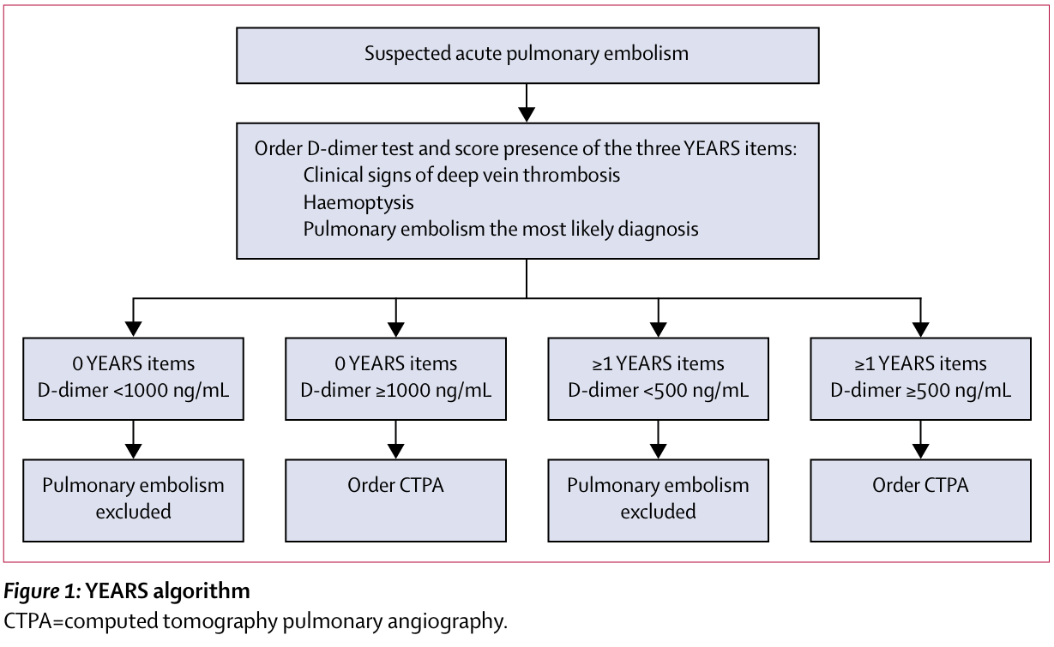
D-dimer testinin klinik skorlama yöntemleriyle birleştirilerek kullanımı :
DVT bulgularının varlığı
Hemoptizi
PTE en olası tanı
YEARS algoritması kullanılarak %48 olguda bilgisayarlı tomografi (BT) anjiyografi kullanılmadan PTE dışlanabilmiştir.
Lancet 2017; 390: 289–97
Notes:
YEARS klinik karar algoritmasına göre; Wells kriterlerinden seçilmiş üç tanesinden (DVT bulgularının varlığı, hemoptizi veya PTE en olası tanı) herhangi biri yokken D-dimer < 1000 ng/mL ise ya da bu üç Wells kriterlerinden
en az bir tanesi varken D-dimer < 500 ng/mL ise PTE ek test yapılmasına gerek olmadan dışlanabilmektedir(32).

Slide 21
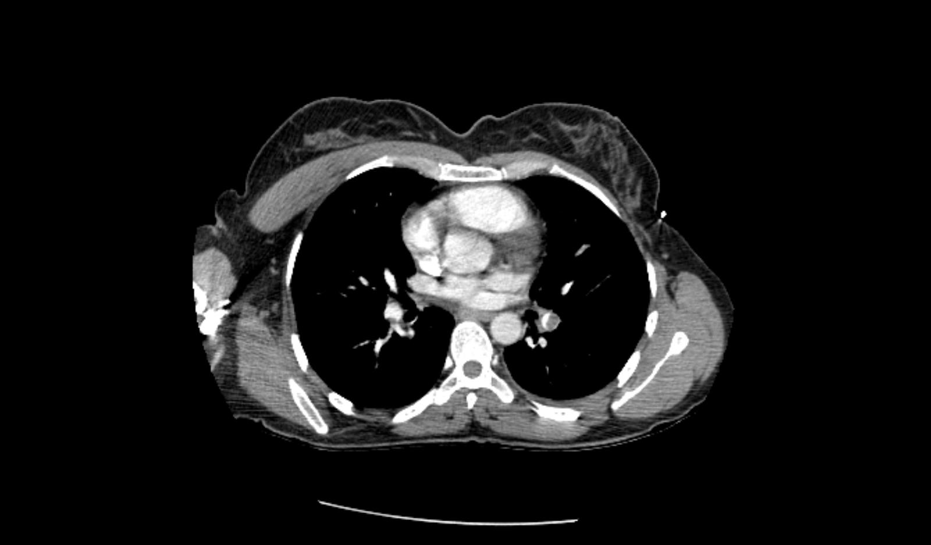
TTD , PTE Tanı ve Tedavi Uzlaşı Raporu 2021

Slide 22
PE başlangıç değerlendirmesinde kullanılan incelemeler:
Akciğer Grafisi
Arter Kan Gazları
Elektrokardiyografi (EKG)
D-Dimer
TTD , PTE Tanı ve Tedavi Uzlaşı Raporu 2021

Slide 23
PE tanısını koymak/ dışlamak için kullanılan görüntüleme yöntemleri:
Bilgisayarlı Tomografi Pulmoner Anjiyografi
Akciğer Sintigrafisi
Alt Ekstremite Venöz Ultrasonografi
Manyetik Rezonans Anjiyografi (Bu teknik, renal bozukluğu veya kontrast maddeye karşı allerji öyküsü olan hastalarda BTPA’ya alternatif olarak kullanılabilir)
Ekokardiyografi
Pulmoner Anjiyografi (Daha az invaziv olan BTPA’nın da benzer tanısal doğruluğu mevcuttur. Bu nedenle günümüzde pulmoner anjiyografi nadir kullanılmaktadır)
Dual Enerjili Bilgisayarlı Tomografi (BTPA görüntülemesi için gereken iyotlu kontrast miktarını azaltarak ve akciğer perfüzyonu için bir iyot haritası görüntüleyerek PTE’ye duyarlılığı arttırabilir)
TTD , PTE Tanı ve Tedavi Uzlaşı Raporu 2021

Slide 24
Tanıda BTA mı V/Q sintigrafisi mi?
Günümüzde çok detektörlü spiral BTPA’nın kullanımı sintigrafinin önüne geçmiş durumdadır.
BTPA ile akciğer sintigrafisini karşılaştıran prospektif çalışmalarda BTPA’nın daha iyi duyarlılık değerlerine sahip olduğu saptanmıştır.
Kontrastlı BTPA’nın sintigrafiye göre önemli bir avantajı, pulmoner arter dallarındaki trombüsler subsegmenter düzeye kadar görüntülenirken, mediastinal yapıları, akciğer parankimini, plevra ve göğüs duvarındaki patolojileri de gösterebilmesidir.
TTD , PTE Tanı ve Tedavi Uzlaşı Raporu 2021

Slide 25
SPECT’in farkı
Planar V/P yöntemiyle elde edilen iki boyutlu görüntüler ile akciğerin
  anatomik yapısını tam olarak ortaya koymak, özellikle üst üste gelen yapıları ayırmak zordur. Yüksek oranda (%50) tanısal olmayan sonuç vermesi kullanımını sınırlar.
Tek foton emisyonunda bilgisayarlı tomografi (SPECT) görüntüleme yöntemi ile tanısal olmayan sonuç oranı %0-5’e düşürülmüştür.
SPECT yönteminde cihaz hastanın etrafında 360° dönerek görüntüler elde edilir ve V/P sintigrafisinden farklı olarak planar düzlem yerine üç boyutlu görüntü sağlar

Slide 26

Yaşlı hastalardaki sorun:
Kontrast maddeyle tetiklenebilecek komplikasyonlar çok daha yatkındır.
Ve bir sorun olduğunda hastaneye geliş gidişleri sıkıntılıdır
Stals MAM. Exp Rev Respir Med 2020;14(7):729-36

Slide 27
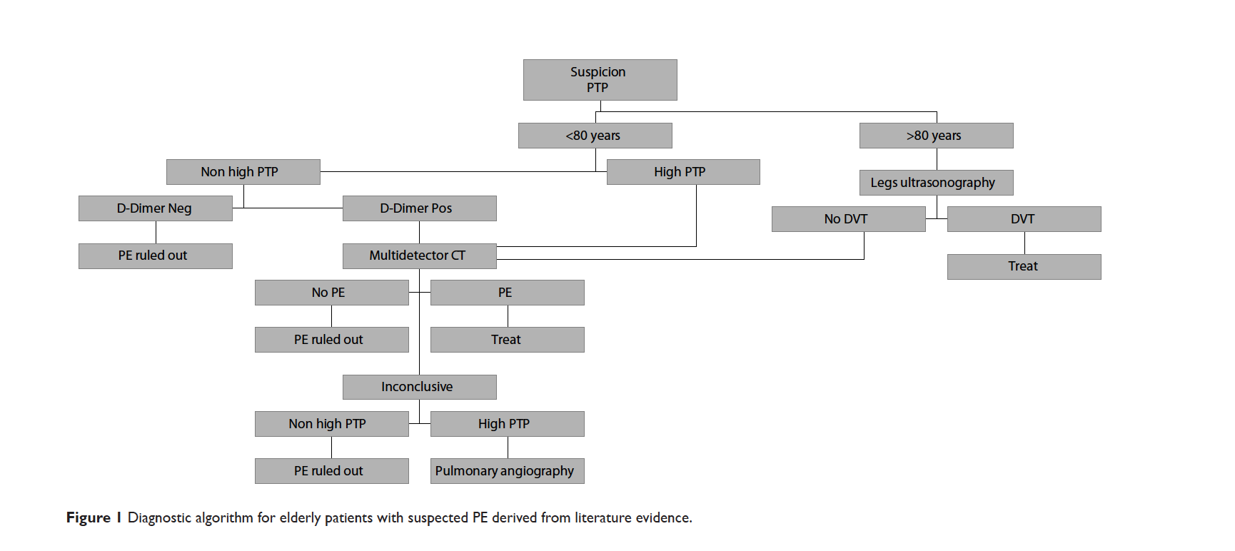
Önerilen tanısal algoritma
BTA
PTP: Pretest probability
Masotti L. Vasc Health Risk Manag. 2008; 4(3): 629-36

Slide 28
Klinikte Faydalı Olabilecek Kan Testleri
PE olgularında lökositoz, serum laktat dehidrogenaz (LDH), C-reaktif protein (CRP), aspartat aminotransferaz (AST) ve sedimentasyon hızında artış saptanabilir. Ancak bu bulgular PTE için özgün değildir.
Özellikle masif ve submasif PTE olgularında;
Miyokardiyal hasarı gösteren biyobelirteçler; kardiyak troponin T (cTnT), kardiyak troponin I (cTnI) ve kalp tipi yağ asidi bağlayıcı protein (H-FABP) artabilir
Sağ ventrikül disfonksiyonunu gösteren biyobelirteçler; beyin natriüretik peptid (BNP) ve N-terminal pro-beyin natriüretik peptid (NT-proBNP) artabilir

Slide 29
Yaşlılarda Risk Faktörleri
En Sık Risk Faktörleri
Klinik Önemi
Yatak istirahati: %15-67
Yatak istirahati en sık faktör olduğundan, yatan yaşlı hastalarda primer profilaksi dikkatle değerlendirilmeli.
Derin ven trombozu: %15-50
Kanser: %4-32
Cerrahi: %5-44
DVT hastaların 1/3’ünde saptanır
ve tanı için yeterlidir.
Kalp yetmezliği: %5-33
Masotti L. Vasc Health Risk Manag. 2008; 4(3): 629-36

Slide 30
Yaşlılarda PTE tanısında zorluklar:
Klinik bulgular atipiktir ve zor fark edilir olabilir
Vital bulgular normal olabilir
Yakınmalar hasta ve hekim tarafından altta bulunan diğer komorbiditelere atfedilebilir
Klinik olasılık skorları (Wells ve Geneva) geriatrik popülasyona uygun değildir.
Göğüs ağrısı ve nefes darlığı olmaksızın izole senkop sık görülür.
Clin Geriatr Med 23 (2007) 413–423
J Am Geriatr Soc 53:1039–1045, 2005
Notes:
There was a trend to
suggest that the Wells’ score performed better in younger
patients and that the Geneva score performed better in elderly
patients.
Indeed, prevalence of PE was 6% in patients
aged 75 and older that were classified using the Geneva
score as having a low clinical probability, compared with
15% when theWells’ score was used

Slide 31
Görüntüleme Yöntemlerinin Performansı
BT Anjiyografi
V/Q Sintigrafisi
Alt Ekstremite USG
Yaştan etkilenmez. Tek veya çok dedektörlü BT'de sensitivite ve spesifite korunur. Yaşlılarda tercih edilmeli.
Tanısal verim yaşla azalır (40 yaş altı %68 → 80 yaş üstü %42). Seçilmemiş hastalarda tanısal olmayan sonuç oranı yüksek.
Sensitivite yaşla artar, spesifite %100'e yakın kalır. DVT saptanması PE tanısı için yeterli.
Masotti L. Vasc Health Risk Manag. 2008; 4(3): 629-36

Slide 32
Önerilen Tanı Algoritması
01
Klinik Şüphe
02
Açıklanamayan dispne, takipne veya taşikardi varlığında PE düşünülmeli
PTP Değerlendirmesi
03
Geneva veya Wells skoru kullanılarak ön test olasılığı hesaplanmalı
Alt Ekstremite USG
Non-invaziv ilk basamak görüntüleme. DVT varsa tanı konur
04
BT Pulmoner Anjiyografi
Doğrulama için tercih edilen yöntem. Yaşlılarda güvenli ve doğru
05
D-Dimer (Seçici)
Sınırlı test erişimi veya kontrast riski yüksekse ölçülebilir

Slide 33
Yaşlı hastada PE tedavisi

Slide 34
Tedavi öncesi ne yapılmalı ?
Hastalık ağırlığının /mortalite riskinin belirlenmesi
Kanama riskinin belirlenmesi
TTD , PTE Tanı ve Tedavi Uzlaşı Raporu 2021
ESC 2019

Slide 35
Pulmoner tromboembolizm klinik tabloları
Masif, submasif ve nonmasif olarak
veya
Mortalite açısından yüksek, orta ve düşük riskli
olarak sınıflandırılır.

Slide 36
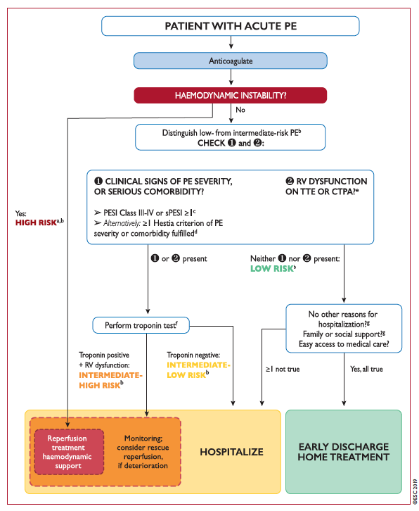
European Heart Journal 2020; 41: 543-603
Notes:
Figure 6 Central Illustration. Risk-adjustedmanagement strategy for acute pulmonary embolism.
CTPA= computed tomography pulmonary angiography/angiogram; PE= pulmonary embolism; PESI= Pulmonary Embolism Severity Index; RV = right
ventricular; sPESI = simplified Pulmonary Embolism Severity Index; TTE= transthoracic echocardiogram.
aSee also emergency management algorithmshown in the online Supplementary Data.
bRefer to Table 8 for definition of high, intermediate-high-, intermediate-low-, and low-risk PE.
cCancer, heart failure and chronic lung disease are included in the PESI and sPESI (Table 7).
dSee Supplementary Data Table 12 for the Hestia criteria.
ePrognostically relevant imaging (TTE or CTPA) findings in patients with acute PE, are graphically presented in Figure 3.
fA cardiac troponin test may already have been performed during initial diagnostic work-up.
gIncluded in the Hestia criteria.

Slide 37
European Heart Journal 2020; 41: 543-603

Slide 38
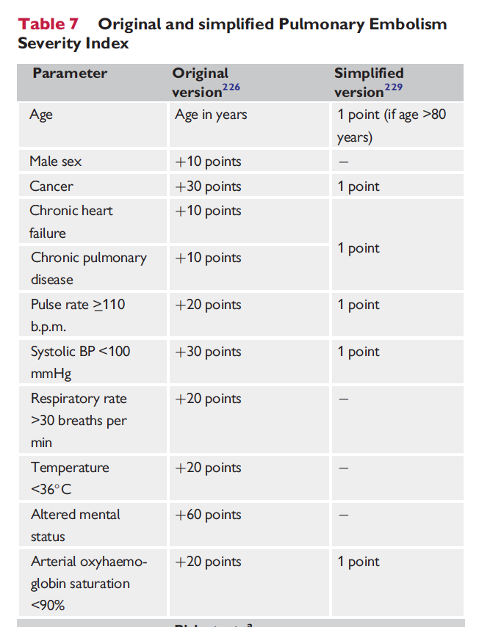
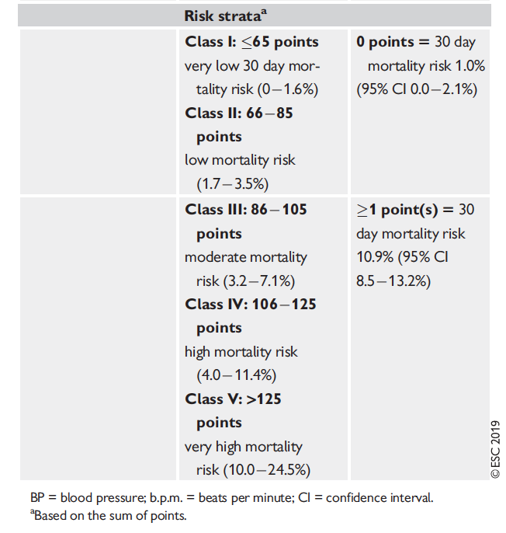
PESI: PE ağırlık indeksi
European Heart Journal 2020; 41: 543-603

Slide 39
Troponin: 60 ng/ml
European Heart Journal 2020; 41: 543-603

Slide 40
Kanama riski
WELLS KANAMA RİSK SKORLAMASI*
Risk | Puan
Yaş > 65 | 1
Gastrointestinal kanama öyküsü | 1
Felç öyküsü | 1
Aşağıdakilerden biri veya daha fazlasının varlığı | 1
Hematokrit < %30
Kreatinin > 1.5 mg/dl
Diabetes mellitus
Yakın zamanda geçirilmiş akut myokard infarktüsü öyküsü
Puanlama: 0 puan: Düşük risk
1-2 puan: Orta risk
≥ 3 puan: Yüksek risk
Wells PS, Anderson DR, Rodger M, et al. Ann Intern Med 2001;135: 98.

Slide 41
Venöz Tromboembolizm Tedavisi
Heparin / DMAH* (En az 5 gün)
Fondaparinux
Rivaroxaban (3 hafta 2x15 mg)
Apiksaban (7 gün 2x10 mg)
Trombolizis
Kateter yardımlı tedaviler
Trombektomi
İVK filtresi
DMAH
Warfarin
Dabigatran
Rivaroxaban
Apiksaban
Edoxaban
(3-6 ay)
Warfarin
Rivaroxaban
Apiksaban
(6 ay →…..)
Başlangıç tdv
Uzun dönem tdv**
Uzatılmış tdv
*DMAH: Düşük molekül ağırlıklı heparin
**Uzun dönem tdv= sekonder profilaksi

Slide 42
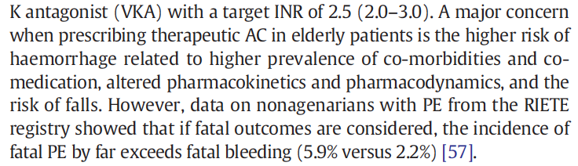
Tedavi
Başlangıç tdv: DMAH / DOAK* / UFH**
5. günden sonra uzun dönem tdv (DOAK/warfarin/DMAH )
*Direk Oral antikoagülanlardan (DOAK) Apiksaban (7 gün) ve Rivaroksaban (21 gün)
** Anfraksiyone heparin (UFH). Orta yüksek ve yüksek riskli hastalarda, Böbrek fonksiyon bozukluğunda, morbid obez hastalarda tercih edilmelidir.
H. Robert-Ebadi, M. Righini / European Journal of Internal Medicine 25 (2014) 343–349

Slide 43
Uzun dönem tedavi- sekonder profilaksi
DOAK
Warfarin
DMAH

Slide 44
Alcohol, amiodarone, anabolic steroids, fluconazole, isoniazid, metranidazole, miconazole, omeprazole, phenylbutazone, piroxicam,propafenone, propranolol, sulfinpyrazone, acetaminophen, chloral hydrate, ciprofloxacin, disulfiram, itraconazole, quinidine, phenytoin, tamoxifen, tetracycline, grip aşısı , ASA, disopyramide, fluorouracil, ifosfamide, ketoprofen, lovastatin, metozalone, moricizine, nalidixic acid, norfloxacin, ofloxacin, propoxphene, sulindac, tolmetin, topikal salicylatlar, cefamandole, cefazolin, gemfibrozil, heparin, indomethazin, sulfisoxazole
Warfarin
Barbiturates, carbamazepine, chlordiazepoxide, cholestyramine, griseofulvin, nafcillin, rifampin, sucralfate, yüksek vit K içeren besinler, enteral beslenme, çok miktarda avacado tüketimi, dicloxacillin, azothioprine, cyclosporine, etretinate, trazodone
Ansell J, 7th ACCP Conference on Antithorombotic Therapy, Chest 2004
Notes:
The upper box indicates the drugs which potentiates the warfarin effects. The lower box indicates the the drugs which inhibits the warfarin effects. Alcohol without liver disease, antacids, atenolol, bumetadine, enoxacin, famotidine, fluoxetine, ketorolac, metaprolol, naproxen, nizatidine, psyllium, ran,t,d,ne, ibuprofen, ketoconazole, diltiazem, tobacco ,vancomycin are shown to be have no effection on warfarin.

Slide 45

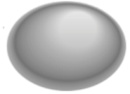












Tek hedefi olan direk antikoagülanlar
Ekstrensek
İntrensek
TF
VIIa
IXa
X
İndirekt
Fondaparinuks
VIIIa
ATIII
Xa
+
Va
İnaktif faktör
II
Protrombin
Aktif faktör
Direkt
Rivaroksaban
Apiksaban
Edoksaban
Direkt
Dabigatran
Argatroban
Lepirudin
Transformasyon
Kataliz
Trombin
IIa
Fibrinojen
Fibrin
Spyropoulos AC. Expert Opin Investig Drugs 2007;16:431–440
Notes:
45
Tek hedefi olan yeni antikoagülanlar
Bu slaytta koagülasyon yolağının basitleştirilmiş bir modeli gösterilmektedir.
Koagülasyon yolağındaki farklı faktörler/adımlar hedeflenebilir:
Koagülasyonun başlangıcı (TF-Faktör VIIa kompleksi inhibitörleri)
Koagülasyonun yayılması (AT üzerinden dolaylı inhibitörler ve direkt Faktör Xa veya IXa inhibitörleri)
Trombin aktivitesi inhibisyonu
Dolaylı Faktör Xa inhibitörü fondaparinuks AT gerektirir ve protrombinaz kompleksindeki Faktör Xa'yı inhibe etmez.
Direkt Faktör Xa inhibitörleri (rivaroksaban gibi) kofaktör gerektirmez ve serbest Faktör Xa'nın yanı sıra protrombinaz kompleksindeki Faktör Xa'yı da inhibe ederek trombin oluşumunu engeller.
Direkt trombin inhibitörleri (dabigatran gibi) trombin aktivitesini inhibe eder.
Hem Faktör Xa hem de trombin etkili antikoagülasyon için uygun hedeflerdir.
Kısaltma
AT, antitrombin
Kaynak
1. Spyropoulos AC. Expert Opin Investig Drugs 2007;16:431–440

Slide 46
Güncel kullanılan antikoagülanların «ideal antikoagülan»ın özellikleri ile karşılaştırılması
 | Oral | Önemli gıda/ilaç etkileşimi yok | Öngörülebilir yanıt | Rutin koagülasyon takibi yok | Sabit doz | HIT riski yok
İDEAL | ✓ | ✓ | ✓ | ✓ | ✓ | ✓
LDMAH | ✴ | ✓ | ✓ | ✓ | ✓ | ✴
UFH | ✴ | ✓ | ✴ | ✴ | ✴ | ✴
Fondaparinuks | ✴ | ✓ | ✓ | ✓ | ✓ | ✓
VKA'lar | ✓ | ✴ | ✴ | ✴ | ✴ | ✓
Rivaroksaban | ✓ | ✓ | ✓ | ✓ | ✓ | ✓
Dabigatran | ✓ | ✓ | ✓ | ✓ | ✓ | ✓
Apiksaban | ✓ | ✓ | ✓ | ✓ | ✓ | ✓
Edoksaban | ✓ | ✓ | ✓ | ✓ | ✓ | ✓
Notes:
46
İdeal antikoagülanın özellikleri karşısında güncel olarak kullanılan ilaçlar
Güncel olarak kullanılan ilaçların hiçbiri ideal antikoagülan özelliklerini karşılamamaktadır:
LMWH'ler enjeksiyon gerektirmektedir ve HIT riski taşımaktadır
Heparin daha yüksek HIT riski ile birlikte LMWH'lerin sınırlamalarına sahiptir ancak ayrıca sık doz ayarlaması ve koagülasyon takibi gerektirmektedir
Fondaparinuks da enjeksiyon gerektirmektedir
VKA'lar (varfarin gibi) sık takip ve doz ayarlaması gerektirmektedir ve çok sayıda ilaç ve gıda etkileşimde bulunmaktadır
Kısaltmalar
HIT, heparine bağlı trombositopeni; LMWH, düşük molekül ağırlıklı heparin; UFH, anfraksiyone heparin; VKA, vitamin K antagonisti

Slide 47
Yaşlılarda PTE tedavisinde zorluklar:
GFR düşüklüğü, ileri yaş ve komorbiditeler için aldıkları çoklu ilaçlar kanama riskini artırır
DOAK’lar VKA’ya tercih edilmelidir (monitorizasyon gerekmemesi/ilaç etkileşimi az olması/ düşük doz seçeneğinin olması/ kanama açısından daha güvenli olması)
Reperfüzyon tedavisi gereken yüksek mortalite riskli hastalarda kanama ve mortalite yüksektir.
Blood 2019 May 23;133(21):2269-2278
Consult Pharm 2018;33:248-61.
Luijten D. J Thromb Haemost. 2025;23:588–599
Notes:
We recommend interrupting NOACs for 2-3 halflives
prior to procedures associated with a low or moderate bleeding risk and for 4-5
half-lives prior to procedures associated with a high bleeding risk.

Slide 48
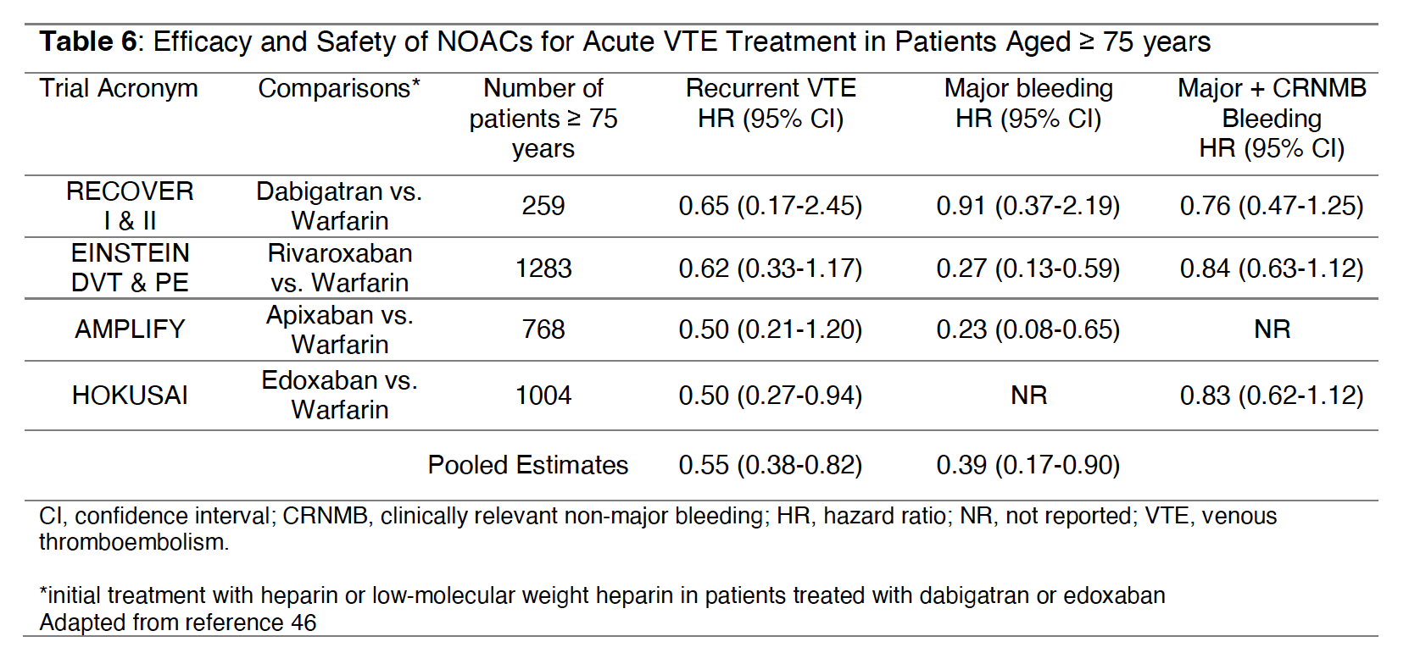
VTE tedavisinde >75y olgularda kanama riski açısından DOAK vs warfarin
Blood . 2019 May 23;133(21):2269-2278

Slide 49
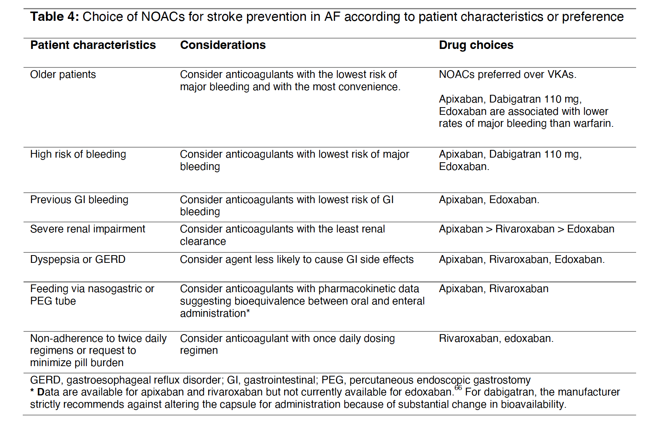
DOAK seçimi
Blood . 2019 May 23;133(21):2269-2278

Slide 50
Böbrek yetmezliğinde antikoagülan tedaviyi nasıl düzenleyelim?

Slide 51
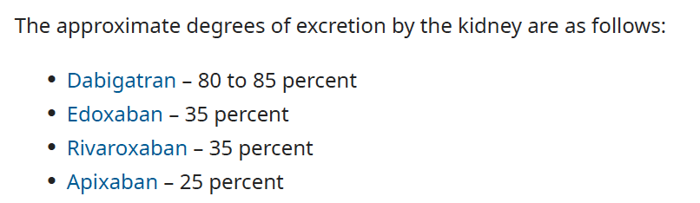
Böbrek yetmezliğinde DOAK kullanımı?
Dabigatran:
We reduce the dose in patients with CrCl 15 to 30 mL/minute (eg, 75 mg orally twice daily instead of doses listed above). Product labeling in the United States recommends avoidance of dabigatran in individuals with CrCl <15 mL/minute or in those who are hemodialysis dependent; the Canadian, United Kingdom, and European Medicines Agency labeling recommend avoidance in patients with a CrCl <30 mL/minute
UpToDate 2024

Slide 52
Rivaroxaban:
Rivaroxaban is not recommended for VTE prophylaxis, treatment, or secondary prevention inindividuals with a CrCl <30 mL/minute
Apixaban:
Apixaban has the least dependence on clearance by the kidney.Canadian product information states that apixaban is not recommended in individuals with CrCl <15 mL/minute
Edoxaban:
Dose reduction for people with CrCl of 15 to 50 mL/minute, and edoxaban is not to be used in those with CrCl>95 mL/minute or <15 mL/minute
UpToDate 2024

Slide 53









Sonuç ve Klinik Öneriler
Tanıda Zorluklar
PE yaşlılarda sıklıkla atlanır. Nonspesifik semptomlar ve komorbidite tanıyı zorlaştırır.
Yüksek Şüphe Eşiği
Risk faktörü olan her yaşlı hastada açıklanamayan solunum semptomlarında PE düşünülmeli.
Görüntüleme Stratejisi
BT anjiyografi tercih edilmeli. V/Q sintigrafisi yaşlılarda sınırlı değere sahip.
Primer Korunma
Yatan yaşlı hastalarda mekanik veya farmakolojik profilaksi mutlaka değerlendirilmeli.

